Slide 1
Studium 4: Bóg i śmierć

Slide 2
4.1 Natura człowieka

Slide 3
Człowiek nie chce przyznać, choć się tego wypiera, że życie jest krótkie i że prędzej czy później przyjdzie mu spotkać się ze śmiercią. "Bo czymże jest życie wasze? Parą jesteście, która ukazuje się na krótko, a potem znika". „​My bowiem musimy umrzeć i jesteśmy jak woda rozlana po ziemi, której nie da się już zebrać". „Jak trawa, która znika: ​Rano kwitnie i rośnie, Pod wieczór więdnie i usycha" (Jk 4:14; 2 Sam 14:14; Ps 90:5,6).
„​Naucz nas liczyć dni nasze, Abyśmy posiedli mądre serce!” (Ps. 90:12)

Slide 4
Wbrew jasnemu stanowisku Boga w tej kwestii, że człowiek "na pewno umrze” gdy zgrzeszy (Rdz 2:17), wąż zapewniał: "Na pewno nie umrzecie" (Rdz 3:4). Próba negacji ostateczności śmierci stała się cechą charakterystyczną wszystkich fałszywych religii.

Slide 5
Człowiek jest prochem
„Ukształtował Pan Bóg człowieka z prochu ziemi… wrócisz do ziemi, z której zostałeś wzięty; bo prochem jesteś i w proch się obrócisz” (Rdz 2:7; 3:19). Nie ma tutaj nic, co by mówiło, że człowiek posiada jakąkolwiek wrodzoną nieśmiertelność; nie ma w nim niczego, co by żyło po jego śmierci.
„Jesteśmy gliną” (Iz 64:8); „człowiek jest z prochu ziemi, ziemski” (1 Ko 15:47); ludzki „fundament jest w prochu” (Hi 4:19); „człowiek wróci do prochu” (Hi 34:15 PNŚ). Abraham przyznał, że był „prochem i popiołem” (Rdz 18:27). Natychmiast po tym jak człowiek przekroczył przykazanie Boże w Edenie , Bóg „wygnał człowieka… Byleby tylko nie wyciągnął teraz ręki swej i nie zerwał owocu także z drzewa życia, i nie zjadł, a potem żył na wieki!” (Rdz 3:24,22). Gdyby człowiek naturalnie posiadał w sobie jakiś element nieśmiertelności, nie było by to potrzebne.

Slide 6
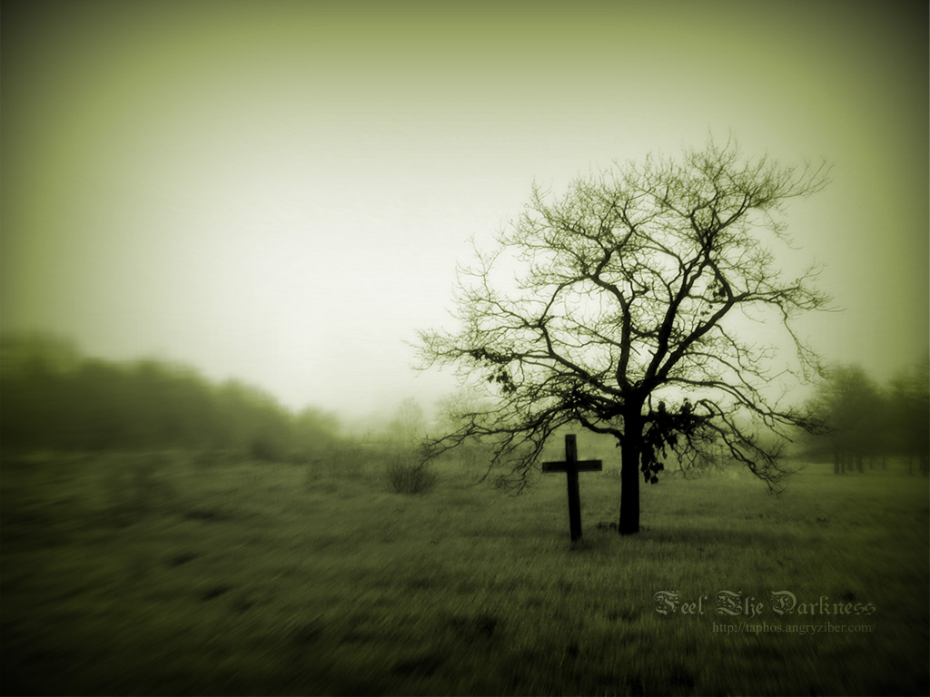
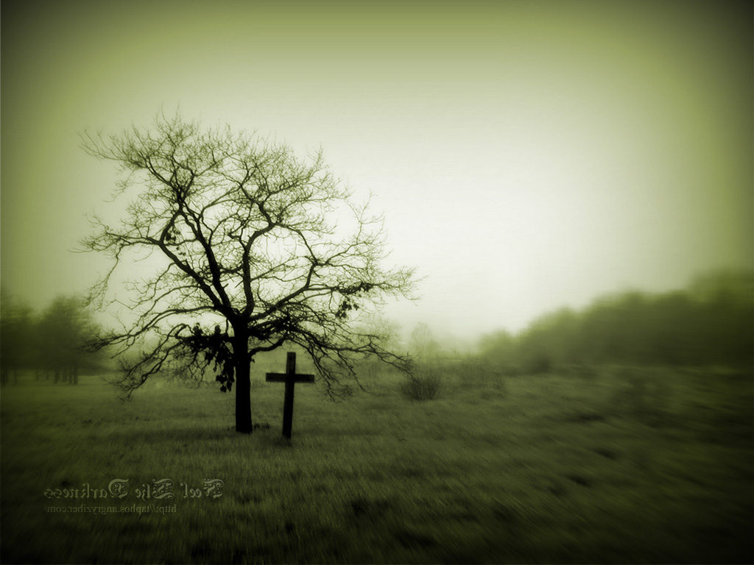
„​W pocie oblicza twego będziesz jadł chleb, aż wrócisz do ziemi, z której zostałeś wzięty; bo prochem jesteś i w proch się obrócisz”.
Rdz 3:19

Slide 7
Warunkowa Nieśmiertelność [1]
„Chrystus… żywot i nieśmiertelność na jaśnię wywiódł przez ewangelię” (2 Tm 1:10; 1Jn 1:2). Jest on „twórcą” „wiecznego zbawienia” (Heb 2:10; 5:9 BE).
„Jeśli nie będziecie jedli ciała Syna Człowieczego i pili krwi jego, nie będziecie mieli żywota w sobie. Kto spożywa ciało moje i pije krew moją, ten ma żywot wieczny, a Ja go wskrzeszę w dniu ostatecznym” – by dać mu „życie wieczne” (Jn 6:53,54)
„Bóg dał nam (wierzącym) życie wieczne, a to życie jest w Jego Synu” (1 Jn 5:11). Nie ma żadnej nadziei na nieśmiertelność dla tych, którzy nie są "w Chrystusie". Nieśmiertelność stała się możliwa jedynie przez Chrystusa. On jest "Dawcą życia" (wiecznego) (Dz 3:15) – „Sprawcą zbawienia wiecznego, dla wszystkich, którzy go słuchają" (Heb 5:9). Ludzka nieśmiertelność została więc zapoczątkowana przez dzieło Chrystusa.

Slide 8
Warunkowa Nieśmiertelność [2]
Prawdziwie wierzący szukają nieśmiertelności i zostaną wynagrodzeni za to darem wiecznego życia - czymś czego naturalnie nie posiadają (Rz 2:7; 6:23; Jn 10:28). Trzeba, ażeby nasze śmiertelne ciało „przyodziało się w nieśmiertelność" w czasie powrotu Chrystusa (1 Ko 15:53); tak więc nieśmiertelność jest czymś obiecanym, czymś czego obecnie nie posiadamy (1 Jn 2:25).
Gdyby Chrystus nie powstał z martwych, to ci, którzy umarli w nim zginęliby (1 Ko 15:18). Wynika stąd, że nie mają oni „nieśmiertelnych dusz”, które po śmierci nagradzane są życiem w niebie.
Jedynie Bóg posiada wrodzoną nieśmiertelność (1 Tm 6:16).

Slide 9
4.2 Dusza

Slide 10
„Nefesz” i „Psyche”
Hebrajskie i greckie słowa, które są tłumaczone w Biblii jako „dusza” (odpowiednio „nefesz” i „psyche”) są także tłumaczone jako:
Ciało, Oddech, Stworzenie, Serce, Umysł, Osoba, On Sam, Życie
„Dusza” odnosi się więc do osoby, ciała bądź samego siebie. Słynne „Save Our Souls” (S.O.S.) (Ratujcie nasze dusze) znaczy „Ratujcie nas od śmierci”. „Dusza” więc to „ty” bądź suma wszystkiego, co składa się na osobę.

Slide 11
Stworzenie Adama
Zwierzęta, które stworzył Bóg określane są mianem "istot żywych … żywymi, ruchliwymi istotami” (Rdz 1:20,21). Hebrajskim słowem, które zostało przetłumaczono tutaj jako „istoty" jest słowo "nefesz", które również tłumaczone jest jako "dusza"; na przykład w Rdz 2:7 BG: " … i stał się człowiek duszą żywiącą". Człowiek jest więc „duszą”, czy też „istotą żywą” tak samo jak i zwierzęta są „duszami„ bądź „istotami żywymi”.

Slide 12
Człowiek i zwierzęta podobni w śmierci
„Bo przypadek synów ludzkich, i przypadek bydła, jest przypadek jednaki (zwróćmy uwagę na trzykrotne podkreślenie). Jako umiera ono, tak umiera i ten… a nie ma człowiek nic więcej nad bydlę… Wszystko to (tzn. człowiek i zwierzę) idzie na jedno miejsce (do grobu); a wszystko jest z prochu, i wszystko się zaś w proch obraca”. (Kzn 3:19,20 BG). Autor tej księgi modlił się, aby Bóg pomógł człowiekowi docenić ten fakt „że nie różnią się od zwierząt” (Kzn 3:18 BWP).
Biblia Poznańska tłumaczy Kzn 3:18 w ten sposób, że Bóg „chce pokazać” człowiekowi, że sam przez się jest tylko zwierzęciem. Ci, którzy są na tyle pokorni, aby być Jego ludem dostrzegą tę prawdę, jednak ci, którzy nie są Jego ludem nie dostrzegą tego.

Slide 13
Dusza umiera [1]
Na wszystkie 754 przypadki użycia w Biblii hebrajskiego słowa nefesz, 652 związane są ze śmiercią i zniszczeniem duszy.
„Dusza, która grzeszy, ta umrze” (Eze 18:4).
Bóg może zniszczyć duszę (Mt 10:28). Inne cytaty mówiące o zniszczeniu duszy to: Eze 22:27 BT (ludzi = nefesz ); Prz 6:32; Kpł 23:30 BG (człowieka = nefesz).
Wszystkie „dusze” (nefesz), które były w mieście Hasor zostały zabite ostrzem miecza (Joz 11:11 BG).
„… śmierć poniosła każda żywa istota (psyche)” (Obj 16:3 BKUL; por. Ps. 78:50).

Slide 14
Dusza umiera [2]
„Krew dusz ubogich” (Jer 2:34 BG).
„Jeżeli kto (nefesz) zgrzeszy przez to, że usłyszał zaklęcie… a nie oznajmił tego… Albo jeżeli kto (nefesz) dotknie się nieczystości ludzkiej… Albo jeżeli kto (nefesz) przysięga paplając niebacznie swymi ustami” (Kpł 5:1-3).

Slide 15
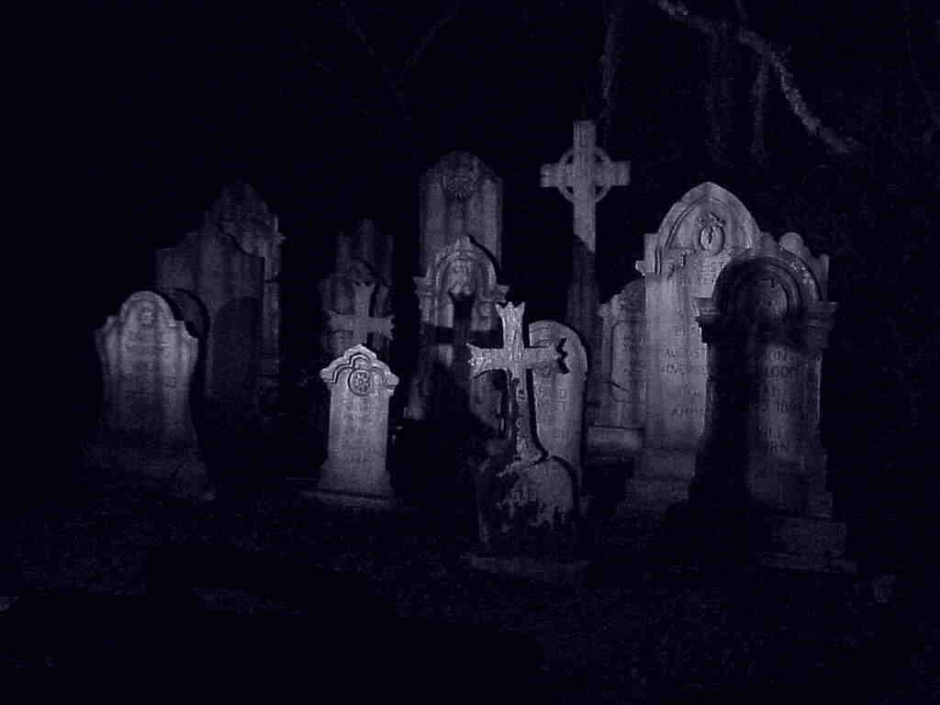
„Dusza, która zgrzeszy, ta umrze”
Eze 18:20 BG

Slide 16
4.3 Duch człowieka

Slide 17
Znaczenie słowa „duch”
Hebrajskie i greckie słowa określające „ducha" („ruach" i „pneuma”) tłumaczone są również jako:
Życie, Duch, Umysł, Wiatr, Oddech

Slide 18
Duch jako siła życiowa
„Ciało bez ducha jest martwe” (Jak 2:26).
„Bóg… tchnął w nozdrza jego dech (ducha) życia. Wtedy stał się człowiek istotą żywą” (Rdz 2:7). Hiob mówi, że „w nozdrzach ma Boże tchnienie” (Hi 27:3 BT; por. Iz 2:22). Duch życia, który znajduje się w nas, jest wobec tego przekazywany nam w czasie narodzin i pozostaje w nas tak długo, jak długo żyje nasz organizm .

Slide 19
Duch w czasie śmierci [1]
Kiedy duch Boży zostaje komukolwiek odebrany, istota ta natychmiast ginie – duch jest siłą życia. Gdyby Bóg „wziął z powrotem do siebie swojego ducha i ściągnął w siebie swoje tchnienie, ​To by od razu zginęło wszelkie ciało i człowiek wróciłby do prochu. ​Jeżeli więc to rozumiesz, słuchaj tego” (Hi 34:14-16).

Slide 20
Duch w czasie śmierci [2]
Ps 146:3-5 „​Nie pokładajcie ufności w książętach Ani w człowieku, który nic może pomóc! Gdy opuszcza go duch, wraca do prochu swego (z którego został wzięty); W tymże dniu giną wszystkie zamysły jego, ​Błogosławiony ten, którego pomocą jest Bóg Jakuba, Którego nadzieja jest w Panu, Bogu jego”.
W czasie śmierci „wróci się proch do ziemi, tak jak nim był, duch zaś wróci do Boga, który go dał” (Kzn 12:7).

Slide 21
Człowiek i zwierzęta podobni w śmierci [1]
Człowiek i zwierzęta mają w sobie tego samego ducha bądź siłę życiową. „​Bo los synów ludzkich jest taki, jak los zwierząt, jednaki jest los obojga. Jak one umierają, tak umierają tamci i wszyscy mają to samo tchnienie (ducha), Człowiek nie ma żadnej przewagi nad zwierzęciem” (Kzn 3:19). Nie ma istotnej różnicy pomiędzy tym dokąd udaje się duch człowieka a zwierzęcia (Kzn 3:21).

Slide 22
Człowiek i zwierzęta podobni w śmierci [2]
Zarówno ludzie jak i zwierzęta, które mają ducha żywota od Boga (Rdz 2:7; 7:15) ponieśli tę samą śmierć w czasie potopu: „​I wyginęło wszelkie ciało poruszające się na ziemi: ptactwo, bydło i dzikie zwierzęta, i wszelkie płazy, pełzające po ziemi, i wszyscy ludzie. ​Wszystko, co miało w nozdrzach tchnienie życia… pomarło… To wszystko zostało zgładzone” (Rdz 7:21-23).

Slide 23
4.4 Śmierć jest nieświadomością

Slide 24
Śmierć jest nieświadomością [1]
„​Gdy opuszcza go duch (tchnienie BT), wraca do prochu swego; W tymże dniu (chwili) giną wszystkie zamysły jego” (Ps 146:4).
„Umarli nic nie wiedzą… ​Zarówno ich miłość, jak ich nienawiść, a także ich gorliwość dawno minęły” (Kzn 9:5,6). Nie ma „mądrości w grobie” (Kzn 9:10 BG) – nie ma myślenia, a w związku z tym świadomości.
Hiob mówi, że kiedy umrze będzie „jakby go nie było” (Hi 10:19). Uważał on śmierć za zapomnienie, nieświadomość i całkowity brak istnienia, stan w jakim byliśmy przed urodzeniem.

Slide 25
Śmierć jest nieświadomością [2]
Człowiek umiera tak jak umierają zwierzęta (Kzn 3:19). Jeżeli człowiek istniałby gdzieś świadomie po śmierci, to i zwierzęta, a jednak zarówno Pismo jak i nauka milczą na ten temat.
Bóg „wie, jakim tworem jesteśmy, Pamięta, żeśmy prochem. Dni człowieka są jak trawa: Tak kwitnie jak kwiat polny. Gdy wiatr nań powieje, już go nie ma I już go nie ujrzy miejsce jego” (Ps 103:14-16).
Wierzący wiedzieli, że po śmierci nie będą mogli chwalić Boga, mieli świadomość, że śmierć jest stanem nieświadomości – np. Hiskiasz (Iz 38:17-19) i Dawid )Ps 6:4,5; 30:9; 39:13; 115:17).

Slide 26
Śmierć jako sen
Hi 3:11-17 „​Czemu nie umarłem już w łonie matki, czemu nie zginąłem, gdy wyszedłem z łona?... Leżałbym teraz i odpoczywał spałbym i miałbym spokój… ​Tam bezbożni przestają szaleć, tam odpoczywają utrudzeni”.
Dn 12:2,13 „​A wielu z tych, którzy śpią w prochu ziemi, obudzą się, jedni do żywota wiecznego, a drudzy na hańbę i wieczne potępienie…. ​Lecz ty idź swoją drogą, aż przyjdzie koniec; i spoczniesz, i powstaniesz do swojego losu u kresu dni”.

Slide 27
Fałszywe poglądy
1. Nagrodę za nasze życie otrzymujemy w czasie śmierci, kiedy to naszej nieśmiertelnej duszy zostaje przyznane miejsce wiecznego pobytu.
2. Podział na sprawiedliwych i niegodziwców dokonuje się w chwili śmierci.
3. Nagrodą dla sprawiedliwych jest pójście do nieba.
4. Ponieważ każdy ma nieśmiertelną duszę musi w związku z tym udać się albo do nieba, albo do piekła.
5. Niegodziwe dusze udadzą się do miejsca kary zwanego piekłem.
6. Dusza jest nieśmiertelna.

Slide 28
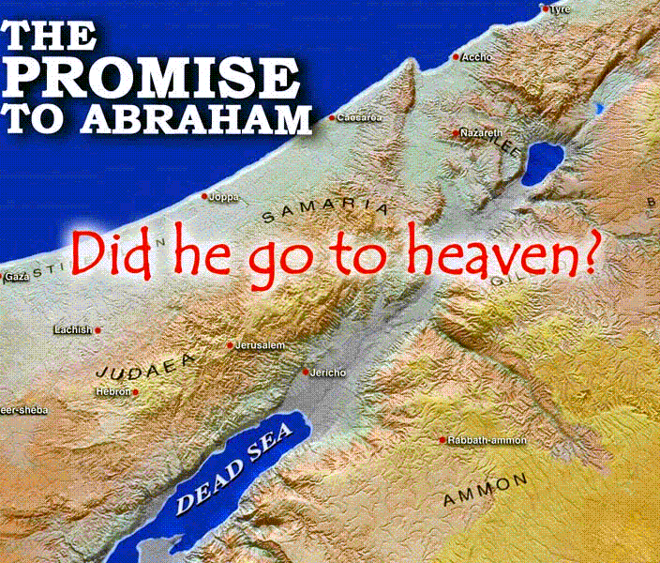

OBIETNICA
DANA
ABRAHAMOWI
Czy poszedł on do nieba?

Slide 29
„Biblia nie mówi nigdzie, że kiedy umieramy idziemy do nieba ani nie opisuje śmierci w kategoriach pójścia do nieba. W Starym Testamencie, kiedy człowiek umierał szedł do szeolu”. John Robinson, Biskup Woolwich, On Being The Church In The World (Harmondsworth, UK: Penguin, 1960) str. 156.

Slide 30
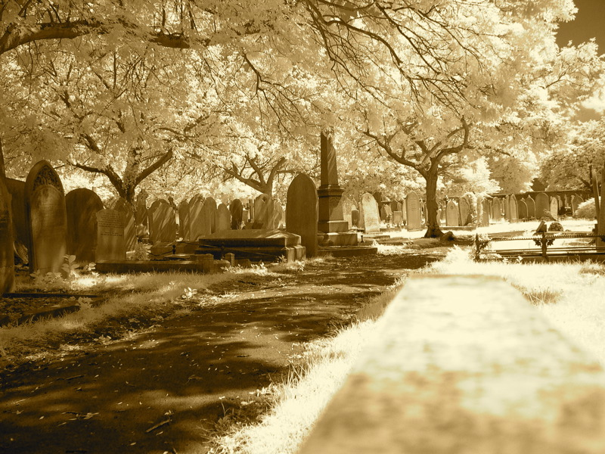
Czy to więc nasza jedyna nadzieja?
Śmierć? Na zawsze?
Notes:
.

Slide 31
4.5 Zmartwychwstanie

Slide 32
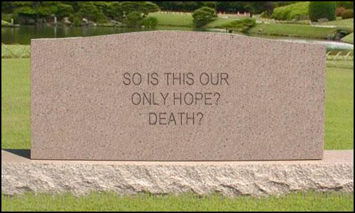
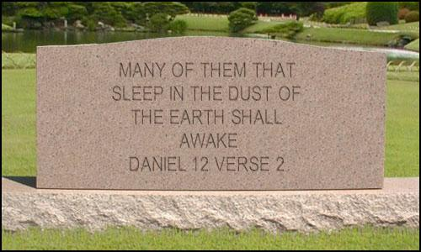
„WIELU ŚPIĄCYCH W PROCHU ZIEMI OBUDZI SIĘ” DN 12:2 BP

Slide 33
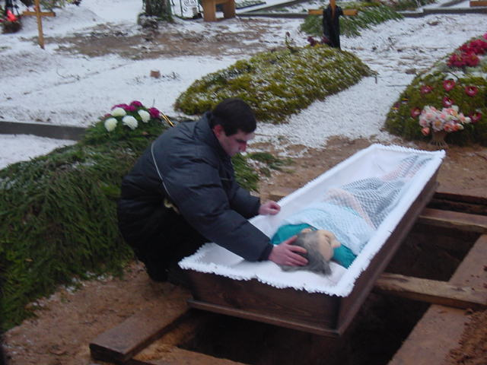

Slide 34
UMRZYJ DLA SIEBIE
NARODZONY NA NOWO
WZBUDZONY NOWYM
ŻYJ DLA CHRYSTUSA
ŻYJ NA WIEKI
Notes:
Mamy więc tutaj jeszcze raz tę tabelę:
UMRZYJ DLA SIEBIE Kol 3:3 „Umarliście bowiem, a życie wasze jest ukryte wraz z Chrystusem w Bogu”.
Kol 3:4 ​„Gdy się Chrystus, który jest życiem naszym, okaże, wtedy się i wy okażecie razem z nim w chwale”.
Kol 3:5 „Umartwiajcie tedy to, co w waszych członkach jest ziemskiego: wszeteczeństwo, nieczystość, namiętność, złą pożądliwość i chciwość, która jest bałwochwalstwem”.
NARODZONY NA NOWO
Jn 3:3 „Odpowiadając Jezus, rzekł mu: Zaprawdę, zaprawdę, powiadam ci, jeśli się kto nie narodzi na nowo, nie może ujrzeć Królestwa Bożego”.
WZBUDZONY NOWYM
Kol 3:1 „A tak, jeśliście wzbudzeni z Chrystusem, tego co w górze szukajcie, gdzie siedzi Chrystus po prawicy Bożej”.
Rz 6:6 „Wiedząc to, że nasz stary człowiek został wespół z nim ukrzyżowany, aby grzeszne ciało zostało unicestwione, byśmy już nadal nie służyli grzechowi”.
ŻYJ DLA CHRYSTUSA
Rz 6:8 „Jeśli tedy umarliśmy z Chrystusem, wierzymy, że też z nim żyć będziemy”.
LIVE FOREVER
Jn 3:16 „​Albowiem tak Bóg umiłował świat, że Syna swego jednorodzonego dał, aby każdy, kto weń wierzy, nie zginął, ale miał żywot wieczny”.

Slide 35
Cielesne zmartwychwstanie [1]
W czasie swego powrotu Chrystus „przemieni znikome ciało nasze w postać, podobną do uwielbionego ciała swego” (Flp 3:21). Ci, którzy umarli i obrócili się w proch „obudzą się i będą radośnie śpiewać” (Iz 26:19).
Poprzez chrzest utożsamiamy się z Chrystusem, jego śmiercią i zmartwychwstaniem, okazując naszą wiarę w to, że my również otrzymamy nagrodę, którą on otrzymał poprzez swe zmartwychwstanie. (Rz 6:3-5).

Slide 36
Cielesne zmartwychwstanie [2]
Poprzez nasz udział w jego cierpieniach będziemy mieli udział w jego nagrodzie „​śmierć Jezusa na ciele swoim noszący (teraz), aby i życie Jezusa na ciele naszym się ujawniło” (2 Ko 4:10).
„Ten, który Jezusa Chrystusa z martwych wzbudził, ożywi i wasze śmiertelne ciała przez Ducha swego, który mieszka w was” (Rz 8:11). Z taką to nadzieją oczekujemy „odkupienia ciała naszego” (Rz 8:23), przez co ciało te stanie się nieśmiertelne.

Slide 37
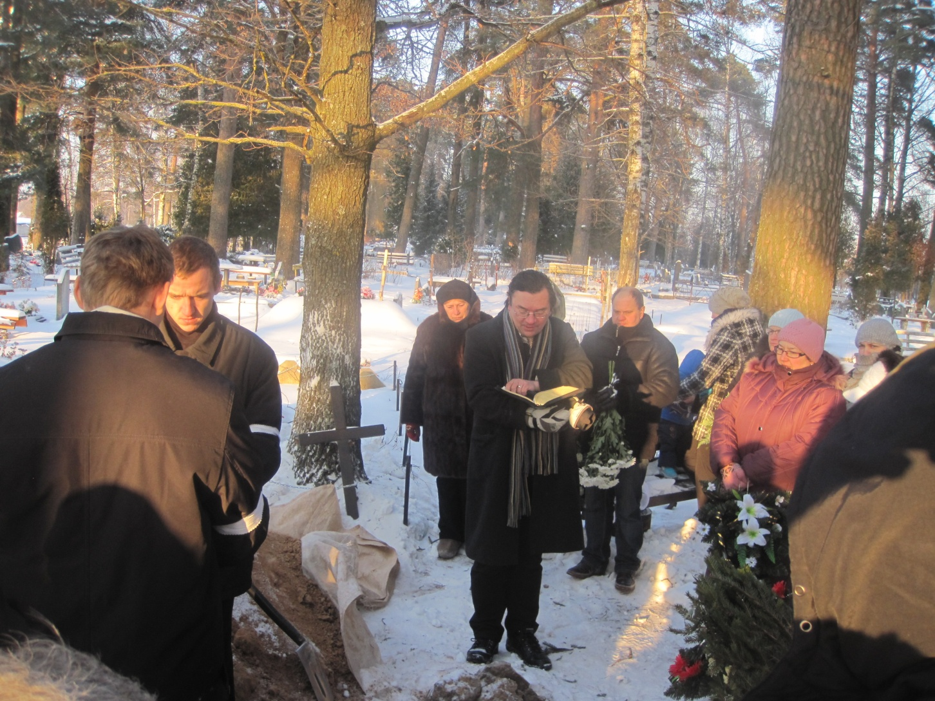
„Błogosławiona nadzieja”

Slide 38
Nadzieja zmartwychwstania wierzących
„Obrońca mój żyje i jako ostatni nad prochem stanie. Potem skóra moja się wyprostuje i w ciele moim zobaczę Boga. To ja go właśnie zobaczę, oczy moje Go ujrzą, nie kto inny; nerki moje omdlewają w mym wnętrzu” (Hi 19:25-27 BP).
Taką samą nadzieję miał Izajasz „Twoje ciała wstaną” (Iz 26:19).
„​Rzekł jej Jezus: Zmartwychwstanie brat twój. Odpowiedziała mu Marta: Wiem, że zmartwychwstanie przy zmartwychwstaniu w dniu ostatecznym” (Jn 11:23-24).
„Każdy, kto słyszał od Ojca i jest pouczony, przychodzi do mnie… A ja go wskrzeszę w dniu ostatecznym” (Jn 6:45,44).

Slide 39
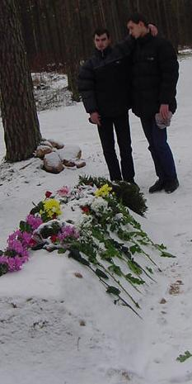

Slide 40
4.6 Sąd

Slide 41
Sąd nadejdzie
Wszyscy „staniemy przed stolicą Chrystusową” (Rz 14:10 BG). „My wszyscy musimy stanąć bez osłony przed trybunałem Chrystusa” (2 Ko 5:10 NTPop), by „każdy otrzymał według tego, co zdziałał w ciele: czy to dobro, czy zło”.
„​Tak będzie przy końcu świata; wyjdą aniołowie i wyłączą złych spośród sprawiedliwych” (Mt 13:49).

Slide 42
Oddzielenie dobrych od złych
„​A gdy przyjdzie Syn Człowieczy w chwale swojej i wszyscy aniołowie z nim, wtedy zasiądzie na tronie swej chwały (na tronie Dawida w Jerozolimie, Łk 1:32,33). ​I będą zgromadzone przed nim wszystkie narody (tzn. ludzie z wszystkich narodów, por. Mt 28:19), i odłączy jedne od drugich, jak pasterz odłącza owce od kozłów. ​I ustawi owce po swojej prawicy, a kozły po lewicy. Wtedy powie król tym po swojej prawicy: Pójdźcie, błogosławieni Ojca mego, odziedziczcie Królestwo przygotowane dla was od założenia świata…” (Mt 25:31-34).

Slide 43
Nagroda wierzących będzie im dana kiedy powróci Chrystus – nie wcześniej
„Kiedy zaś objawi się Najwyższy Pasterz (Jezus), otrzymacie niewiędnący wieniec chwały” (1 Ptr 5:4 BT, por. 1:13).
„Chrystusa Jezusa, który będzie sądził żywych i umarłych, i na Jego pojawienie się, i na Jego królestwo… wieniec sprawiedliwości, który mi w owym dniu odda Pan, sprawiedliwy Sędzia” (2 Tm 4:1,8 BT).
W czasie powrotu Mesjasza w czasach ostatecznych „wielu z tych, którzy śpią w prochu ziemi (por. Rdz 3:19), obudzą się, jedni do żywota wiecznego, a drudzy na hańbę i wieczne potępienie” (Dn 12:2).

Slide 44
Kiedy Chrystus powróci, by sądzić świat „wszyscy w grobach usłyszą głos jego; I wyjdą ci, co dobrze czynili, by powstać do życia; a inni, którzy źle czynili, by powstać na sąd” (Jn 5:28-29).
„Oto przyjdę wkrótce, a zapłata moja jest ze mną, by oddać każdemu według jego uczynku” (Obj 22:2). Nie idziemy do nieba, aby otrzymać nagrodę – Chrystus przynosi ją nam z nieba.

Slide 45
Oddzielenie dobrych od złych następuje w czasie sądu, a nie śmierci
Jonatan był sprawiedliwy a Saul zły, ale „w śmierci nie są rozdzieleni” (2 Sm 1:23 BT).
Saul, Jonatan i Samuel wszyscy po śmierci udali się do tego samego miejsca (1 Sm 28:19).
Sprawiedliwy Abraham, kiedy umarł „połączył się ze swoimi przodkami”, choć byli oni bałwochwalcami (Rdz 25:8; Joz 24:2).
Ci, którzy są duchowo mądrzy podobnie jak głupi doświadczają tej samej śmierci (Kzn 2:15,16).

Slide 46
Wszyscy sprawiedliwi zostaną nagrodzeni razem, w tym samym czasie
„ Pójdźcie, błogosławieni Ojca mojego, weźcie w posiadanie królestwo, przygotowane wam od założenia świata” (Mt 25:34). Tak więc wszystkie owce odziedziczą Królestwo w tym samym czasie (por. 1 Ko 15:51).
W czasie „żniw” powrotu Chrystusa i sądu wszyscy ci, którzy trudzili się dla Ewangelii będą „cieszyć się razem” (Jn 4:36; por. Mt 13:39).
„Wszyscy oni poumierali w wierze, nie otrzymawszy tego, co głosiły obietnice” – obietnice dane Abrahamowi odnośnie zbawienia i wejścia do Bożego Królestwa (Heb 11:8-13). Wynika z tego, że po swojej śmierci, ludzie ci, jeden po drugim nie szli do nieba, aby otrzymać nagrodę. Powód wyjaśniony jest w wersecie 39,40 „nie otrzymali przyrzeczonej obietnicy, gdyż Bóg, który nam lepszy los zgotował, nie chciał, aby oni doszli do doskonałości bez nas".

Slide 47
4.7 Nagroda: Niebo czy Ziemia?

Slide 48
W modlitwie "Ojcze nasz" prosimy Boga, aby przyszło jego Królestwo (tzn. jest to prośba o powrót Chrystusa), dzięki któremu wola Boża spełni się na ziemi tak jak i w niebie (Mt 6:10). Prosimy więc, aby Królestwo Boże przyszło na ziemię.
„​Błogosławieni cisi, albowiem oni posiądą ziemię” (Mt 5:5) – a nie „… albowiem ich dusze pójdą do nieba”.
„​Lecz pokorni odziedziczą ziemię … Bo ci, którym On błogosławi, posiądą ziemię… Sprawiedliwi posiądą ziemię I zamieszkają w niej na wieki” (Ps 37:11,22,29).

Slide 49
„Dawid umarł i został pochowany w grobie… Dawid nie wstąpił do nieba" (Dz 2:29,34 BT).
Ziemia jest miejscem, które Bóg przeznaczył ludzkości: „​Niebiosa są niebiosami Pana, Ale ziemię dał synom ludzkim” (Ps 115:16).
Obj 5:10 (O Chrystusie) „Uczyniłeś z nich dla Boga naszego ród królewski i kapłanów, i będą królować na ziemi”.
Panowanie Królestwa Bożego będzie miało miejsce „pod całym niebem” i wypełni „całą ziemię” (Dn 7:27; 2:35 por. 2:44).

Slide 50
4.8 Odpowiedzialność przed Bogiem

Slide 51
Znajomość Słowa Bożego czyni nas odpowiedzialnymi przed Bogiem
„Kto mną gardzi i nie przyjmuje słów moich, ma swego sędziego: Słowo, które głosiłem, sądzić go będzie w dniu ostatecznym” (Jn 12:48).
„Bo ci, którzy bez (znajomości) zakonu zgrzeszyli, bez zakonu też poginą; a ci, którzy w zakonie zgrzeszyli (tzn. znając go), przez zakon sądzeni będą” (Rz 2:12).
W oczach Bożych „grzechu się nie liczy, gdy zakonu nie ma”; „przez zakon jest poznanie grzechu” (Rz 5:13; Rz 3:20).

Slide 52
Jn 15:22 pokazuje, że ze znajomością Słowa przychodzi odpowiedzialność „Gdybym (Jezus) nie przyszedł i do nich nie mówił, nie mieliby grzechu; lecz teraz nie mają wymówki z powodu grzechu swego”.
„Każdy, kto słyszał od Ojca i jest pouczony… Ja (Chrystus) go wskrzeszę w dniu ostatecznym” (Jn 6:45,44).
„​Jeśli więc kto nie usłucha moich słów… to Ja będę tego dochodził na nim” (Pwt 18:19).

Slide 53
„Ten zaś sługa, który znał wolę pana swego, a nic nie przygotował i nie postąpił według jego woli, odbierze wiele razów. ​Lecz ten, który nie znał, choć popełnił coś karygodnego, odbierze niewiele razów (tzn. poprzez pozostanie w śmierci). Komu wiele dano, od tego wiele będzie się żądać, a komu wiele powierzono, od tego więcej będzie się wymagać” (Łk 12:47,48) – o ile więcej zaś prawda ta odnosi się do Boga?
„​Kto więc wie, jak postępować dobrze, a tak nie postępuje, popełnia grzech” (Jak 4:17 BE).

Slide 54
Specjalna odpowiedzialność Izraela przed Bogiem oparta była na danym im objawieniu dotyczącym Jego Osoby (Am 3:2). „Dlatego was będę karał za wszystkie wasze winy” „i wszyscy schylcie karki na rzeź, bo gdy wołałem, nie odpowiadaliście, gdy mówiłem, nie słuchaliście” (Iz 65:12).

Slide 55
Nie wszyscy, którzy żyli zmartwychwstaną
Mieszkańcy starożytnego Babilonu „zasną snem wiecznym, z którego się nie obudzą” po śmierci, ponieważ nie znali prawdziwego Boga (Jer 51:39; Iz 43:17).
Izajasz tak dodaje sobie odwagi „Panie, Boże nasz! Inni panowie, a nie Ty, panowali nad nami (tzn. filistyńczycy i babilończycy)… Umarli nie ożyją, duchy zmarłych nie wstaną z martwych… zatarłeś wszelką pamięć o nich” (Iz 26:13,14). Zwróćmy uwagę na potrójny nacisk jaki się tutaj kładzie na to, że nie zmartwychwstaną, "umarli nie ożyją… nie wstaną z martwych… zatarłeś wszelką pamięć o nich". W przeciwieństwie do tego Izrael miał możliwość zmartwychwstać, ponieważ posiadał wiedzę o prawdziwym Bogu: „Ożyją twoi umarli (Izraela), twoje ciała wstaną" (Iz 26:19).

Slide 56
4.9 Piekło

Slide 57
Znaczenie słowa szeol
Oryginalne hebrajskie słowo „szeol” tłumaczone jako „piekło” oznacza „przykryte miejsce”. „Piekło” jest zangielszczoną wersją słowa „szeol”. Kiedy więc czytając Biblię napotykamy słowo „piekło”, napotykamy nieprzetłumaczone słowo. Angielskie słowo „helmet” (hełm/kask) wywodzi się ze słowa „hell(m)”, co oznacza „przykryć, ukryć”. W Biblii „przykryte miejsce” bądź „piekło” to grób.

Slide 58
Jonasz w „piekle”
„Z wnętrzności ryby modlił się Jonasz do swego Boga, Jahwe. A mówił: "W utrapieniu moim wołałem do Jahwe, a odpowiedział mi. Z głębokości Szeolu (piekła) wzywałem pomocy” (Jon 2:2,3 BT). Mamy tutaj utożsamienie „głębokości Szeolu" z wielorybem. Wnętrze wieloryba było rzeczywiście „miejscem zakrytym", co oznacza słowo „szeol", przetłumaczone jako piekło. Oczywiście nie było to miejsce ognia, a Jonasz wyszedł z „głębokości Szeolu", gdy został wyksztuszony przez wieloryba. Nawiązywało to do zmartwychwstania Chrystusa z „piekła" (grobu) - patrz. Mt 12:40.

Slide 59
Szeol tłumaczy się jako „grób”
„Niech się zawstydzą niezbożni, i zamilkną w grobie” (w szeolu Ps 31:18 BG) – nie będą oni krzyczeć z cierpienia.
„Ale Bóg wykupi duszę moję z mocy grobu, gdy mię przyjmie” (z szeolu Ps 49:16 BG) – tzn. dusza bądź ciało Dawida zostanie wzbudzone z grobu lub „piekła”.
Oz 13:14 „Z ręki grobu (szeolu) wybawię ich (lud Boży), od śmierci wykupię ich”. Cytowane to jest w Pierwszym Liście do Koryntian 15:55 i odnosi się do zmartwychwstania w czasie powrotu Chrystusa.

Slide 60
Sprawiedliwi wzbudzani są z szeolu
1 Sm 2:6 BG „Pan zabija i ożywia (poprzez zmartwychwstanie), wwodzi do grobu (szeolu) i wywodzi”.
O Jezusie powiedziane jest, że „nie została dusza jego w piekle, ani ciało jego widziało skażenia” (Dz 2:31 BG), ponieważ zmartwychwstał. Zwróćmy uwagę na tożsamość „duszy" i „ciała” Chrystusa. To, że Jego ciało „nie zostało w piekle”, wskazuje, że był tam przez krótki czas tj. okres trzech dni, w czasie, gdy Jego ciało było w grobie. To, że Chrystus poszedł do „piekła” powinno być wystarczającym dowodem, że nie jest to miejsce, do którego udają się niegodziwi.

Slide 61
Zarówno dobrzy jak i źli ludzie idą do „piekła”, tzn. grobu
„​I wyznaczono mu (Jezusowi) grób wśród bezbożnych” (Iz 53:9).
Jakub powiedział: „W żałobie zejdę do syna mego do grobu (piekła). I opłakiwał go ojciec” (Rdz 37:35).

Slide 62
Piekło nie jest miejscem wiecznych mąk
Bóg nie znajduje przyjemności w karaniu bezbożnych (Eze 18:23,32; 33:11 por. 2 Pt 3:9).
„Jako owce w grobie (piekle) złożeni będą, śmierć ich strawi” (Ps 49:14 BG).
Mimo, że ciało czy dusza Chrystusa znalazło się w piekle przez trzy dni, nie zostało zniszczone (Dz 2:31). Byłoby to niemożliwe, gdyby piekło było miejscem ognia.

Slide 63
Ezekiel 33
Eze 32:26-30 ukazuje obraz potężnych wojowników różnych narodów, którzy spoczywają w grobach: „Leżą oni nie przy bohaterach, którzy padli, (w bitwie)… którzy w pełnej zbroi bojowej zstąpili do Szeolu, którym podłożono ich miecze pod głowy… A ty będziesz rzucony… będziesz musiał leżeć w śród tych, co mieczami zostali pobici". (BT) Mowa tu o zwyczaju chowania wojowników razem ze zbroją. Ich głowa spoczywała na mieczu. A jednak jest to opis „piekła" - grobu. Ci potężni wojownicy zstąpili do Szeolu (tj. grobu), co nie potwierdza idei, że piekło to miejsce ognia. Fizyczne obiekty takie jak miecze idą do tego samego „piekła”.

Slide 64
„Wieczny ogień” nie jest literalny; symbolizuje Boży gniew i całkowite zniszczenie
Sodoma została ukarana „wiecznym ogniem” (Judy 7).
„Ja rozniecę w jego bramach ogień i pochłonie pałace Jeruzalemu, i nie zgaśnie” (Jer 17:27).
Podobnie Bóg ukarał ziemię Edomitów ogniem, który „ani w nocy, ani w dzień nie zgaśnie, jego dym wznosić się będzie zawsze; z pokolenia w pokolenie będzie pustynią… sowa i kruk będą w niej mieszkać… ​Jego pałace porosną cierniem, pokrzywy i osty będą w ich zamkach” (Iz 34:9-13).

Slide 65
Gehenna
W Nowym Testamencie jako „piekło” przetłumaczono dwa greckie słowa. „Hades" odpowiada hebrajskiemu słowu „szeol", o czym już mówiliśmy wcześniej. „Gehenna" jest nazwą wysypiska poza Jerozolimą, gdzie spalane były śmieci z miasta.

Slide 66
"Gehenna" jest aramejskim odpowiednikiem hebrajskiego "Ge-ben-hinnom". Umiejscowiona była pod Jerozolimą (Joz 15:8) i w czasach Chrystusa znajdowało się tam wysypisko śmieci. Ciała umarłych wrzucano tam do ognia, który się tam zawsze palił. Gehenna stała się więc symbolem całkowitego zniszczenia i odrzucenia.

Slide 67
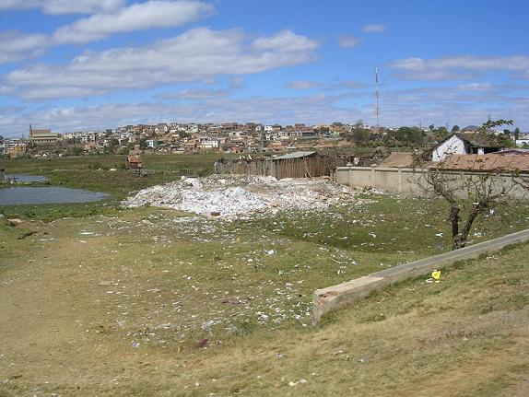
Wiecznie palące się wysypisko śmieci koło Antananarivo na Madagaskarze

Slide 68
Ci, którzy zostaną odrzuceni na sądzie w czasie powrotu Chrystusa są wrzuceni „do piekła (tzn. Gehenny), gdzie robak ich nie umiera, a ogień nie gaśnie” (Mk 9:43,44). Wyrażenie „gdzie robak ich nie umiera” jest z pewnością częścią tego samego idiomu oznaczającego całkowite zniszczenie - nie do pojęcia jest, żeby istniał dosłownie robak, który by nigdy nie umierał.

Slide 69
„Zapłatą za grzech jest śmierć” (Rz 6:23), która jest nieświadomością. Karą za grzech nie są wieczne cierpienia w literalnym ogniu.

